Slide 1
BÀI 17:
ĐẶC ĐIỂM DÂN CƯ XÃ HỘI TRUNG VÀ NAM MỸ
KHAI THÁC, SỬ DỤNG VÀ BẢO VỆ RỪNG A-MA-DÔN

Slide 2
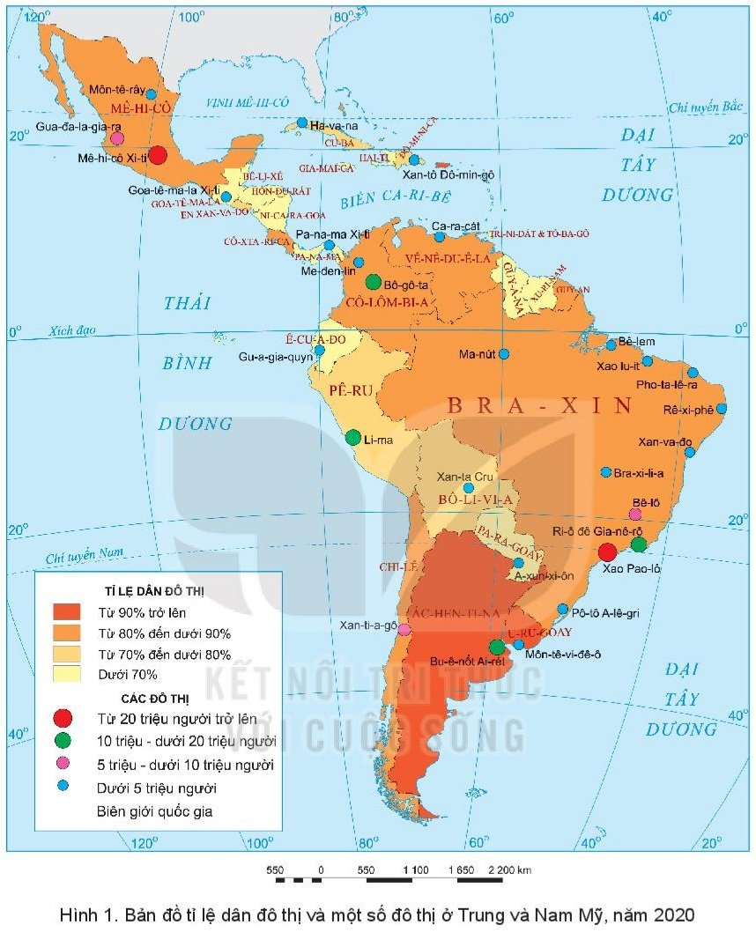
TRÒ CHƠI “ NHANH MẮT NHANH TAY”
Luật chơi
2 bạn cùng bàn quan sát hình 1 trong sgk
Trên bảng sẽ lần lượt xuất hiện 6 thành phố, mỗi thành phố xuất hiện 10 giây
Các em tìm thành phố đó trên lược đồ hình 1 rồi đánh số thứ tự từ 1 đến 6 theo thứ tự xuất hiện trên màn hình
Hết giờ các cặp đôi giơ kết quả, đúng 6 TP cặp đôi đó chiến thắng

Slide 3
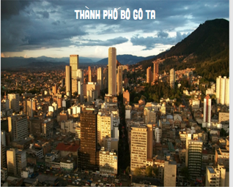

Slide 4
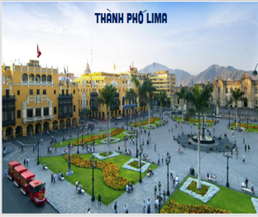

Slide 5
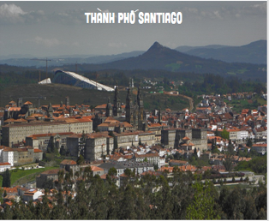

Slide 6
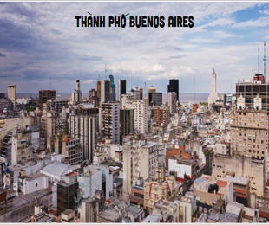

Slide 7
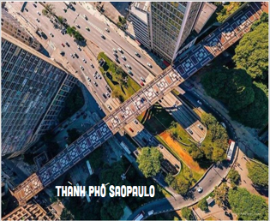

Slide 8
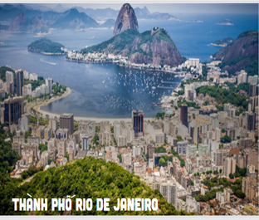

Slide 9
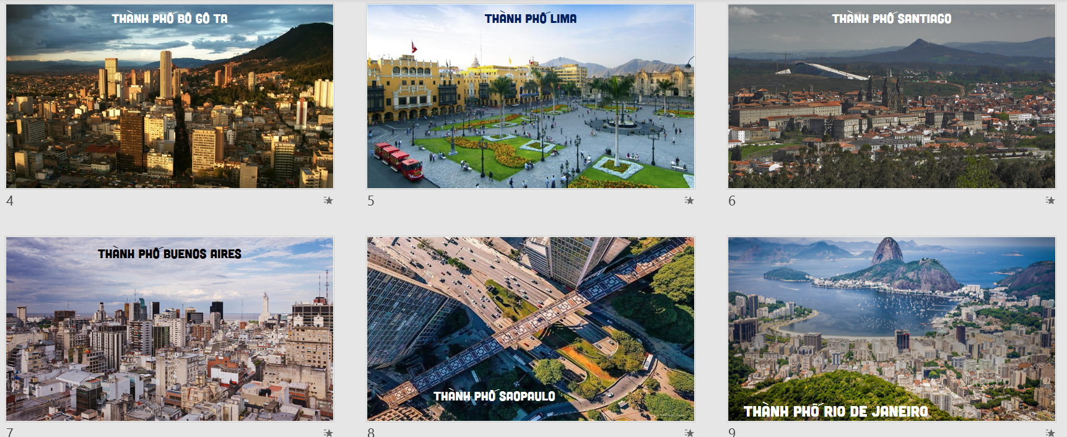
1
2
3
4
5
6

Slide 10
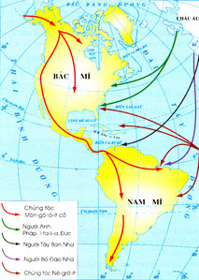
1. Tìm hiểu đặc điểm dân cư xã hội Trung và Nam Mỹ
a. Nguồn gốc dân cư Trung và Nam Mỹ
HOẠT ĐỘNG CẶP ĐÔI
Nhiệm vụ 1:
Dựa vào thông tin trong mục a và hình 1 (trang 146), hãy:
+ Xác định các luồng nhập cư vào Trung và Nam Mỹ.
+ Cho biết thành phần chủng tộc của cư dân Trung và Nam Mỹ.

Slide 11
- Các luồng nhập cư vào Trung và Nam Mỹ:
+ Từ châu Á: Chủng tộc Môn-gô-lô-it cổ.
+ Từ châu Âu: Người Tây Ban Nha, Bổ Đào Nha
+ Từ châu Phi: Chủng tộc Nê-grô-it.
=> Thành phần chủng tộc của Trung và Nam Mỹ rất đa dạng.

Slide 12
b. Vấn đề đô thị hóa
HOẠT ĐỘNG CẶP ĐÔI
Nhiệm vụ 2: Đọc thông tin và quan sát hình 1 trong mục b, hãy:
+ Trình bày vấn đề đô thị hoá ở Trung và Nam Mỹ?
+ Kể tên và xác định vị trí của các thành phố có từ 10 triệu người trở lên ở Trung và Nam Mỹ trên bản đồ?
+ Đô thị hóa tự phát gây ra những hậu quả gì? Liên hệ với Việt Nam?

Slide 13
- Tốc độ đô thị hoá nhanh nhất thế giới. Tỉ lệ dân đô thị chiếm khoảng 80% số dân năm 2020.
- Ở một số nơi, quá trình đô thị hoá mang tính tự phát đã làm nảy sinh nhiều vấn đề như thất nghiệp, ô nhiễm môi trường, tệ nạn xã hội, tội phạm, ...
- Các đô thị trên 10 triệu dân trôn bản đổ: Mê-hi-cô Xi-ti, Xao Pao-lô, Bu ê nốt Ai-rét, Ri-Ô đê Gia-nê- rô, Li-ma, Bô-gô-ta.

Slide 14
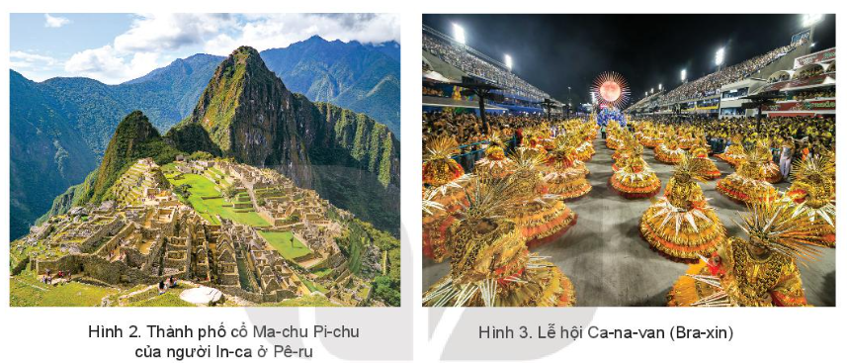
c. Văn hoá Mỹ La-tinh
Nhiệm vụ 3
Đọc thông tin và các hình ảnh trong mục c, hãy nêu những nét đặc sắc của nền văn hóa Mỹ La-tinh?
- Được thể hiện qua các nền văn hoá cổ (văn hoá May-a, văn hoá In-ca, văn hoá A-dơ-tếch), các lễ hội đặc sắc (Ca na-van, Ô-ru-rô, La-ti-nô, Pa-rin-tin, ...). các điệu nhảy La-tinh, ngôn ngữ chính là tiếng Tây Ban Nha, Bổ Đào Nha thuộc ngữ hệ La tinh

Slide 15
2. Tìm hiểu vấn đề khai thác, sử dụng và bảo vệ thiên nhiên ở rừng A-ma-dôn
HOẠT ĐỘNG CẶP ĐÔI
Câu 1. Đọc thông tin trong mục a, hãy nêu khái quái đặc điểm rừng A-ma-dôn.
Câu 2. Dựa vào bảng số liệu và thông tin trong mục b, hãy:
-Nhận xét sự thay đổi diện tích rừng A-ma-dôn ở Bra xin giai đoạn 1970 - 2019.
- Nêu nguyên nhân của việc suy giảm rừng A-ma-dôn.
- Nêu một số biện pháp báo vệ rừng A-ma-dôn

Slide 16
a. Đặc điểm rừng A ma-dôn
- Diện tích: trên 5 triệr km2, là rừng nhiệt đới rộng nhất thế giới.
- Khí hậu nóng ẩm quanh năm. Sinh vật rất phong phú.
- Rừng phát triển nhiều tầng: tầng vượt tán, tầng tán, tầng dưới tán và tầng thảm phủ.
- Động vật gồm nhiều loài sống trên cây, trên mặt đất, dưới nước, các loài chim và rất nhiều côn trùng.
b. Vấn đề khai thác, sử dụng và bảo vệ rừng A-ma-dôn.
- Diện tích rừng A-ma-dôn ở Bra-xin giai đoạn 1970 - 2019 liên tục giảm. Năm 1970, diện tích rừng là 4 triệu km2, năm 2019 giảm còn 3,39 triệu km2, diện tích rừng mất đi là 0,61 triệu km2.
- Nguyên nhân: Khai thác rừng lấy gỗ, lấy đất canh tác, khai thác khoáng sản, làm đường giao thông và cháy rừng (tự nhiên hoặc do con người).
- Một số biện pháp bảo vệ rừng A-ma-dôn: Tăng cường giám sát các hoạt động khai thác rừng, trồng phục hồi rừng, tuyên truyền và đẩy mạnh vai trò của người dân bản địa trong việc bảo vệ rừng.

Slide 17
LUYỆN TẬP
Hãy chọn đáp án đúng nhất
Câu 1. Thành phần chủng tộc ở Trung và Nam Mỹ gồm
A. Chủng tộc Môn-gô-lô-it, Nê-gro-it
B. Chủng tộc Môn-gô-lô-it, Nê-gro-it, Ơ-rô-pê-ô-it
C. Chủng tộc Môn-gô-lô-it, Nê-gro-it, Ơ-rô-pê-ô-it và người lai
D. Chủng tộc Môn-gô-lô-it, Ơ-rô-pê-ô-it

Slide 18
Câu 2. Tốc độ đô thị hóa của khu vực trung và Nam Mỹ?
A. Chậm nhất thế giới
B. Trung bình của thế giới
C. Nhanh cùng Châu Âu
D. Nhanh nhất thế giới

Slide 19
Câu 3. Tại sao ở Trung và Nam Mỹ có nền văn hóa Mỹ La-tinh độc đáo?
A. Thuộc châu lục phát hiện muộn nhất thế giới
B. Thuộc châu lục dài nhất thế giới
C. Là nơi giao thoa của nhiều nền văn hóa
D. Hằng năm diễn ra nhiều lễ hội

Slide 20
Câu 4. Diện tích rừng A-ma-dôn năm 1970 là
4 triệu km2
B. 3 triệu km2
C. 2 triệu km2
D. 1 triệu km2

Slide 21
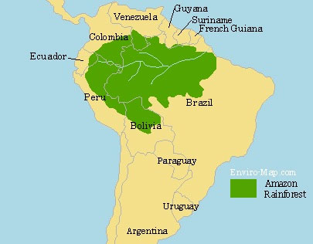
VẬN DỤNG

